Slide 1

JavaScript第3天

Slide 2
运算符
关系运算符：比较两个值
大于，小于，等于，不等于
> < == !=
所有的关系运算符只返回一个结果要么真true要么假false。
大于等于 >=
小于等于 <=

Slide 3
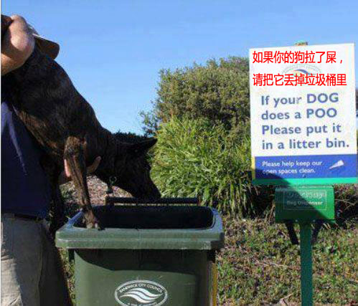
条件判断

Slide 4
条件判断语句
单项判断：
if表示如果，（）表示条件，{}表示命令
if(条件){}--如果，条件成立，执行命令
双项判断：
if(条件){代码1}else{代码2}--如果，条件成立，执行代码1，否则，执行代码2

Slide 5
条件判断语句
多项判断：
if(条件1){条件1成立时候执行}
else if(条件2){条件2成立时候执行}
else if(条件3){}…….
else{ 对比之前的条件都不成立时候，执行else, 也可以理解为默认会执行else的代码 }
经验之谈：关于数字的判断记得从大往小写
Notes:
分数判断、星座判断

Slide 6
运算符
逻辑运算符：把语句连接成更复杂的语句
与、或、非
&&
||
！ （在程序中叹号代表否定或者逆转的意思）

Slide 7
*循环
定义：
重复的做某一件事情
循环三要素：
循环变量赋初值；循环条件；循环变量增值
结构：
for(循环变量赋初值；循环条件；循环变量增值){
循环语句;
}
小知识点：JS中的简写
Notes:
循环打印100次好的习惯...

Slide 8
数组
数组：存放集合(多个值)的变量就称之为数组, 里面的数据按照编号有规律地存储。
基本结构
var 数组名=[值1，值2，值3];
想要取出值1就得使用：数组名[0]
Notes:
五虎将

Slide 9
数组
重要属性：length
返回数组的长度
重要方法：push()
往数组的最末位新增一个位置，并插入数据
遍历数组
for(var i=0; i<arry.length; i++){
}
Notes:
全选反选

Slide 10
通过标签名称来获取元素
写法：
var aDiv = document.getElementsByTagName('div');
说明：
通过标签名搜索出来的数据是一个数组，不能直接针对这个数组来控制。如果希望得到某一个，需要用中括号后面填写编号来获取；（js中编号从0开始）
例： aDiv[0]
Notes:
border-collapse:collapse;

Slide 11
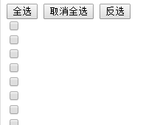
全选反选案例
Notes:
border-collapse:collapse;

Slide 12
随机数
Math.random()
返回0-1之间的小数（不包括0和1）
parseInt()针对小数使用，可以取整
parseInt(Math.random()*数组名.length)
随机返回数组某一下标

Slide 13
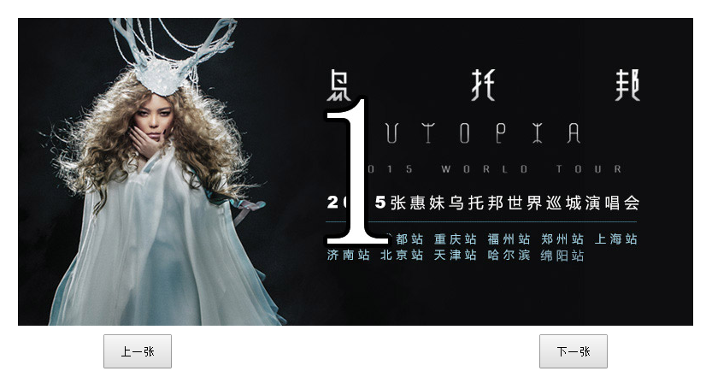
简易轮播图
Notes:
随机抽奖、parseInt(Math.random()*数组名.length)

Slide 14
